Slide 1
Витамины - укрепляют организм
Подготовила воспитатель:
Миронова С.Е.
Д/с «Цветик-семицветик»

Slide 2
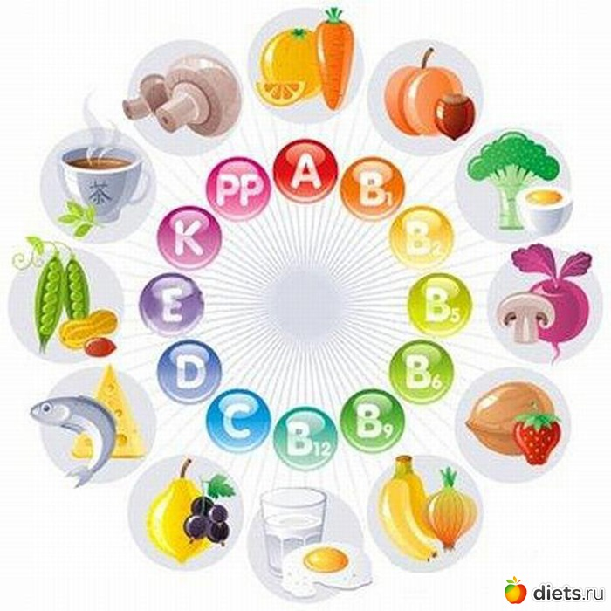
Витамины – это такие вещества, которые нужны нашему организму, они повышают работоспособность, сопротивляемость к инфекционным заболеваниям, способствуют росту нашего организма

Slide 4
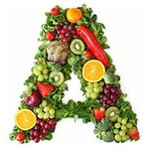

Slide 5
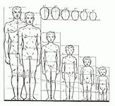
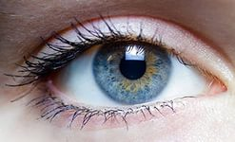
Витамин А нужен для роста, зрения и зубов

Slide 6
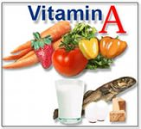
Он живет в моркови, яичном желтке, тыкве, перце…

Slide 7
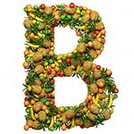

Slide 8
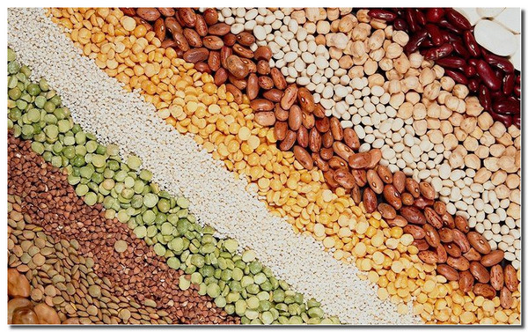
Витамин В нужен чтобы быть сильным, иметь хороший аппетит и не огорчаться по пустякам.

Slide 9
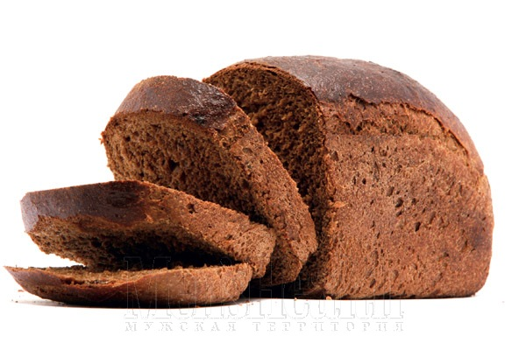
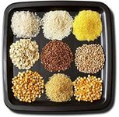
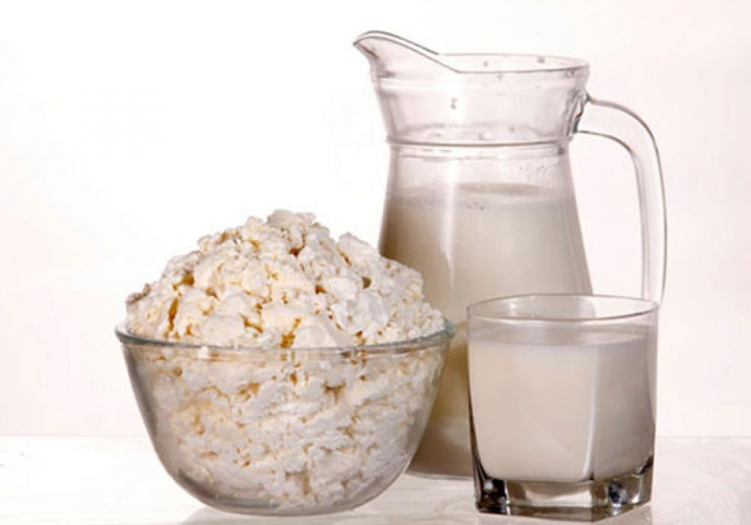
Он живет в таких продуктах как, хлеб, крупы

Slide 10
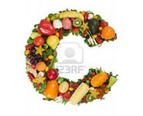

Slide 11
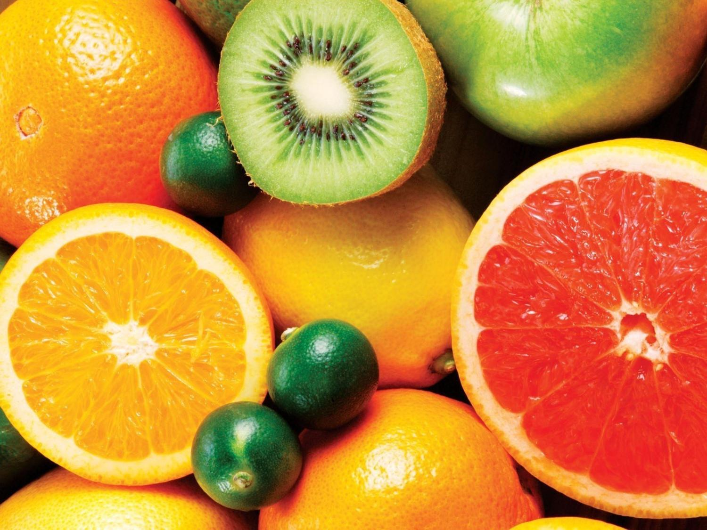
Витамин С нужен для укрепления нашего организма и чтобы не болеть.

Slide 12
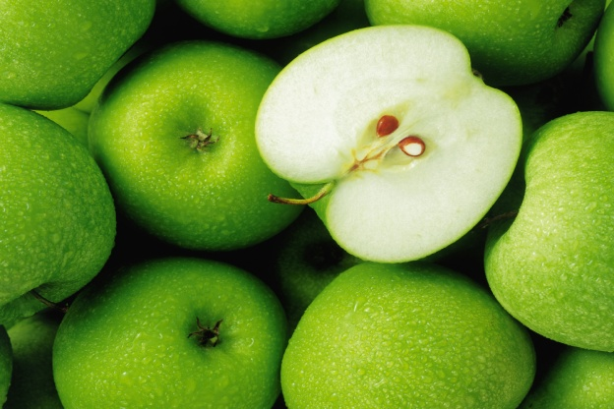
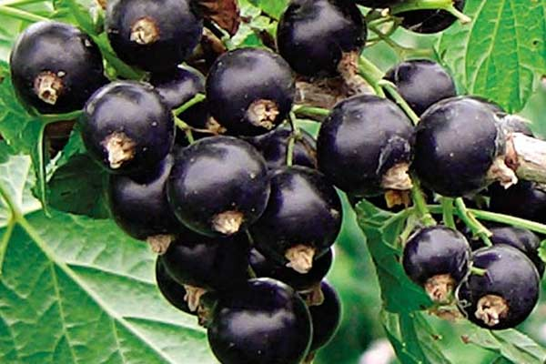
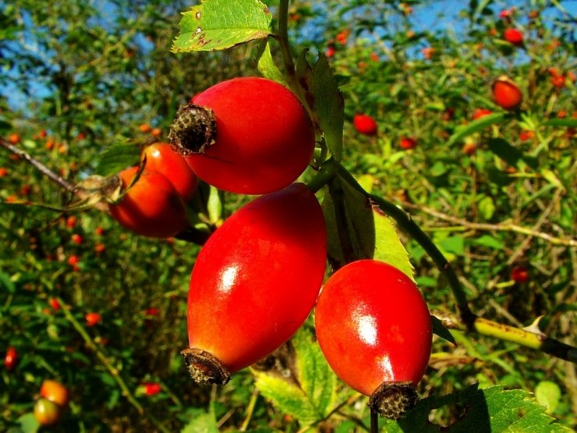
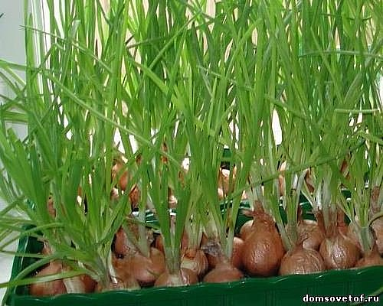
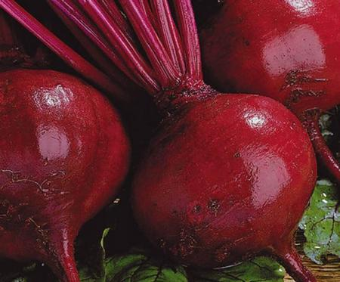
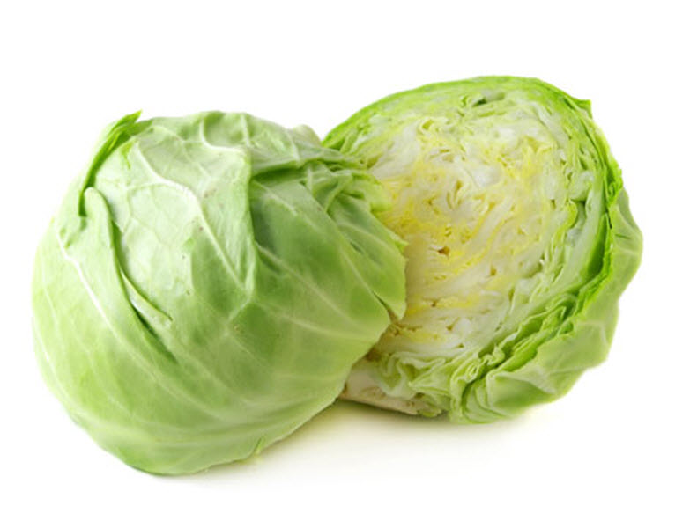
Землянику ты сорвешь, в ягодке меня найдешь, я в смородине, капусте, яблоке живу и лук, я в фасоли и картошке, в помидоре и горошке, от простуды и ангины помогают апельсины, ну а лучше съешь лимон хоть и очень кислый он

Slide 13
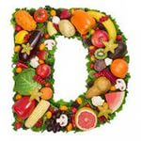
.

Slide 14
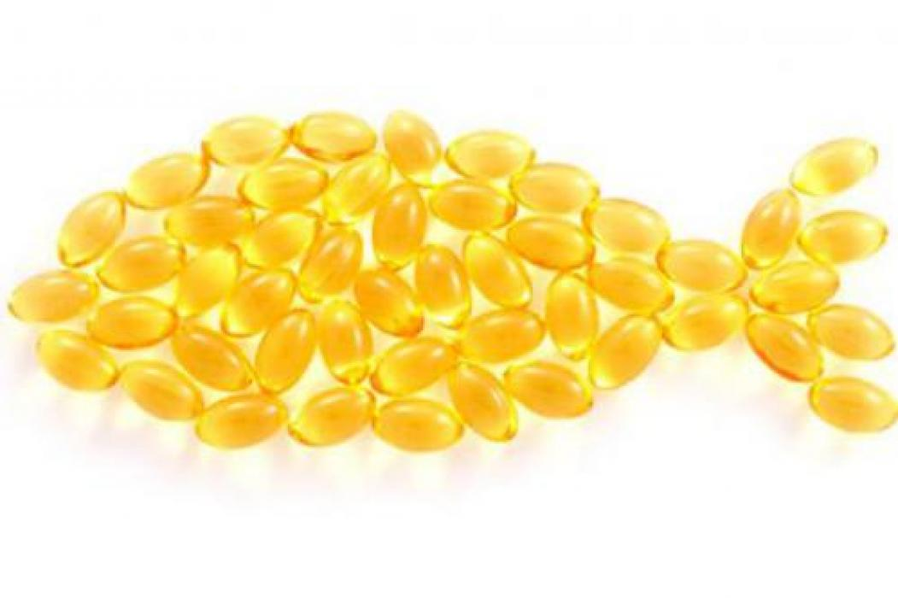
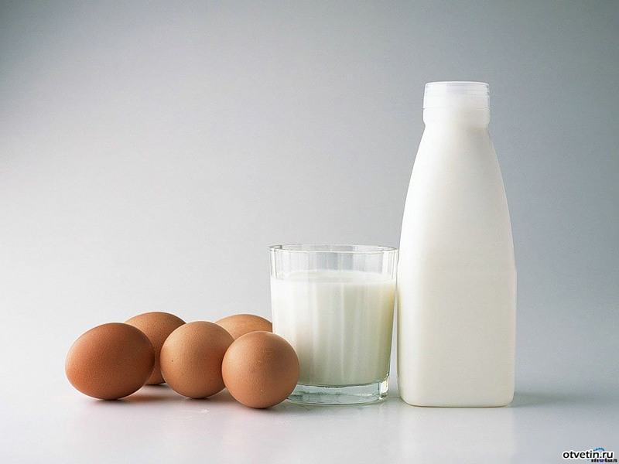
Я полезный витамин Вам друзья необходим ! кто морскую рыбу ест тот силен как Геркулес! Если рыбий жир полюбишь Силачом тогда ты будешь! Есть в икре я и в яйце В масле, сыре , молоке

Slide 15
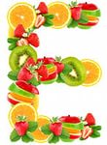

Slide 17
